Slide 1
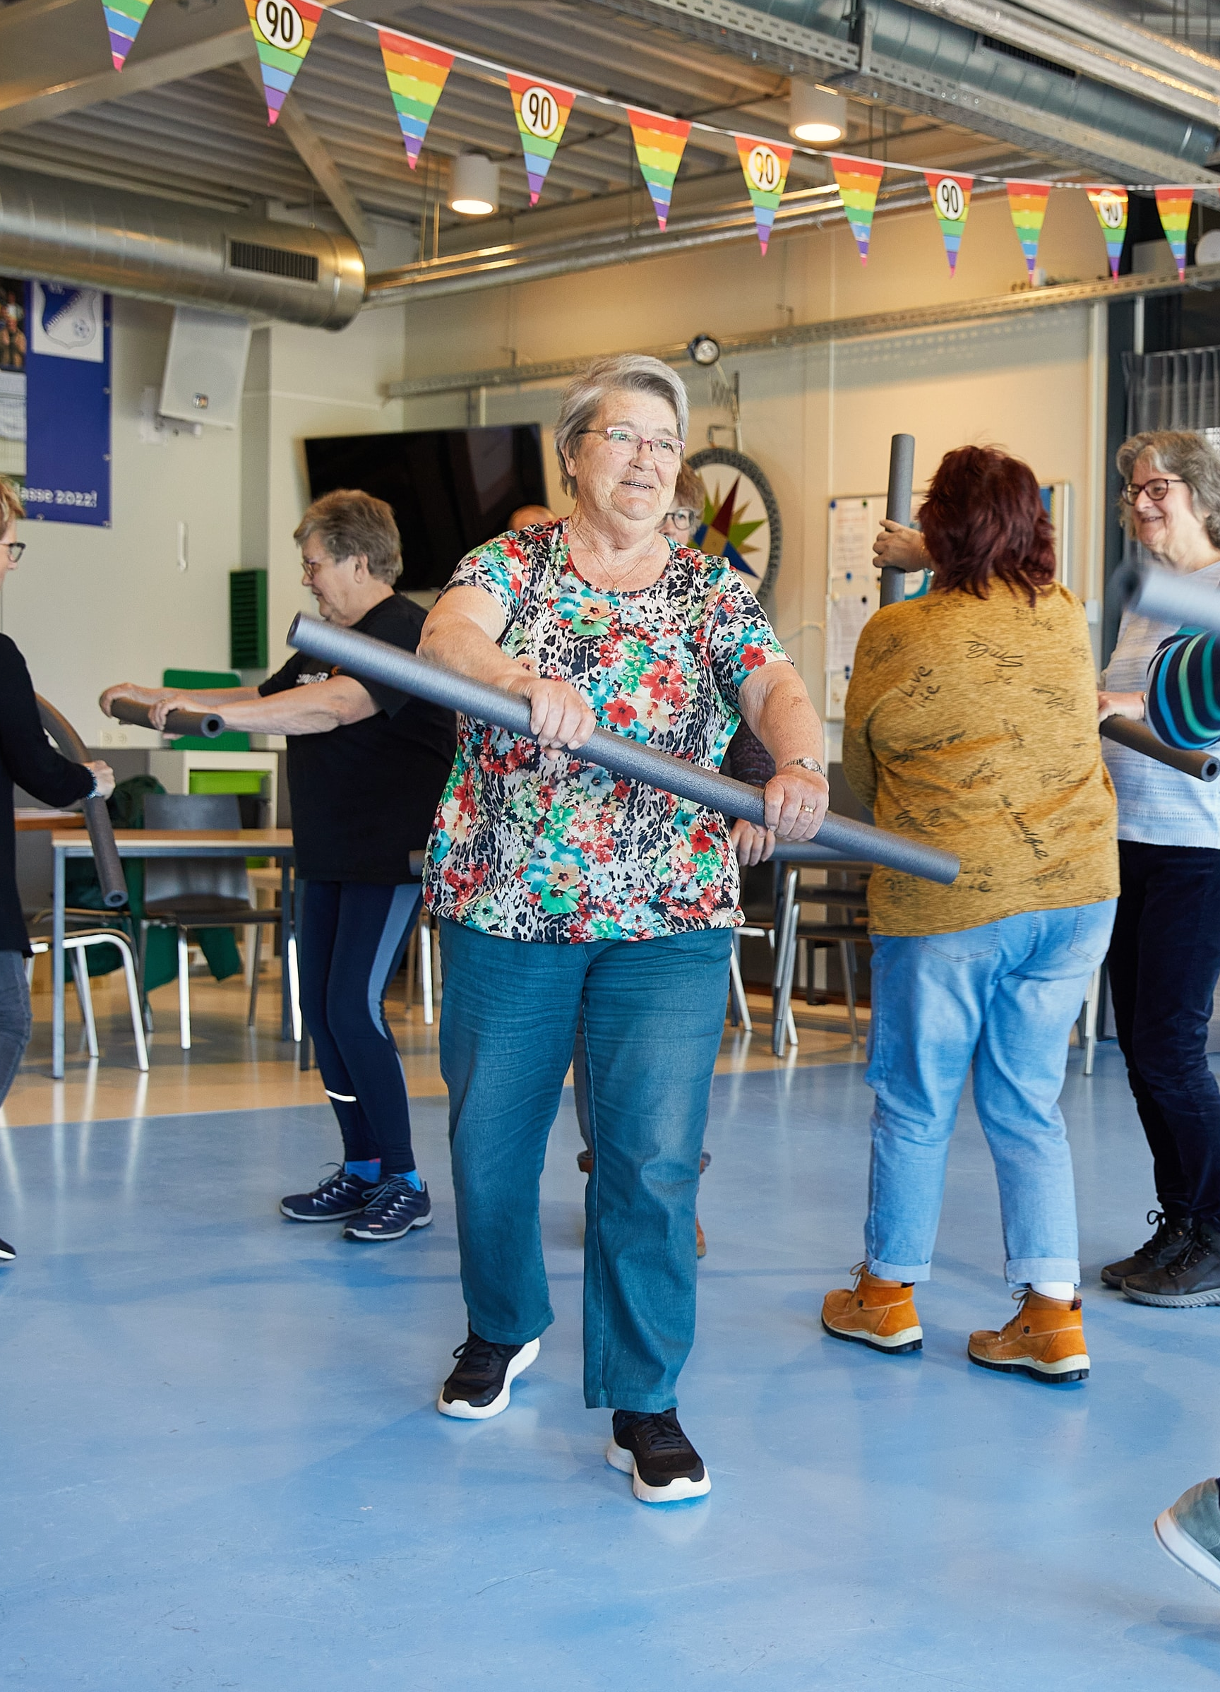
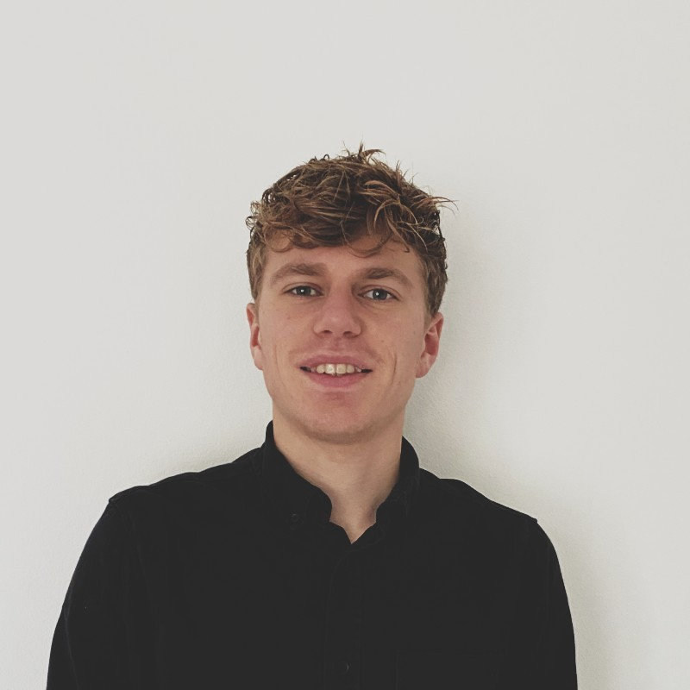
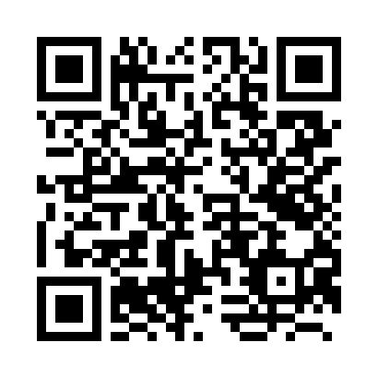




Cursusdata In Balans Bedum
Onderdeel | Datum | Tijden
Informatiebijeenkomst | vrijdag 6 maart 2026 | 12:30 - 14:00
Cursusbijeenkomst | woensdag 11 maart 2026 | 12:30 - 14:00
Cursusbijeenkomst | vrijdag 13 maart 2026 | 12:30 - 14:00
Trainingsbijeenkomst | woensdag 18 maart 2026 | 13:00 - 14:00
Trainingsbijeenkomst | vrijdag 20 maart 2026 | 13:00 - 14:00
Trainingsbijeenkomst | woensdag 25 maart 2026 | 13:00 - 14:00
Trainingsbijeenkomst | vrijdag 27 maart 2026 | 13:00 - 14:00
Trainingsbijeenkomst | woensdag 1 april 2026 | 13:00 - 14:00
Trainingsbijeenkomst | vrijdag 3 april 2026 | 13:00 - 14:00
Trainingsbijeenkomst | woensdag 8 april 2026 | 13:00 - 14:00
Trainingsbijeenkomst | vrijdag 10 april 2026 | 13:00 - 14:00
Trainingsbijeenkomst | woensdag 15 april 2026 | 13:00 - 14:00
Trainingsbijeenkomst | vrijdag 17 april 2026 | 13:00 - 14:00
Trainingsbijeenkomst | woensdag 22 april 2026 | 13:00 - 14:00
Trainingsbijeenkomst | vrijdag 24 april 2026 | 13:00 - 14:00
Trainingsbijeenkomst | woensdag 29 april 2026
Trainingsbijeenkomst | vrijdag 1 mei 2026 | 13:00 - 14:00
Trainingsbijeenkomst | woensdag 6 mei 2026
Trainingsbijeenkomst | donderdag 8 mei 2025 | 13:00 - 14:00
Trainingsbijeenkomst | woensdag 13 mei 2026
Trainingsbijeenkomst | vrijdag 15 mei 2026 | 13:00 - 14:00
Trainingsbijeenkomst | woensdag 20 mei 2026
Trainingsbijeenkomst | vrijdag 22 mei 2026 | 13:00 - 14:00
Bedum
In Balans
Start programma
Vrijdag 6 maart 2026
van 12:30 tot 14:00
De Meenschaar
Kapelstraat 9
9781 GK Bedum
Niek Snippe
EldersFit
Deelnemen?
Mail naar niek@eldersfit.nl
Of scan de Qr-code

Slide 2
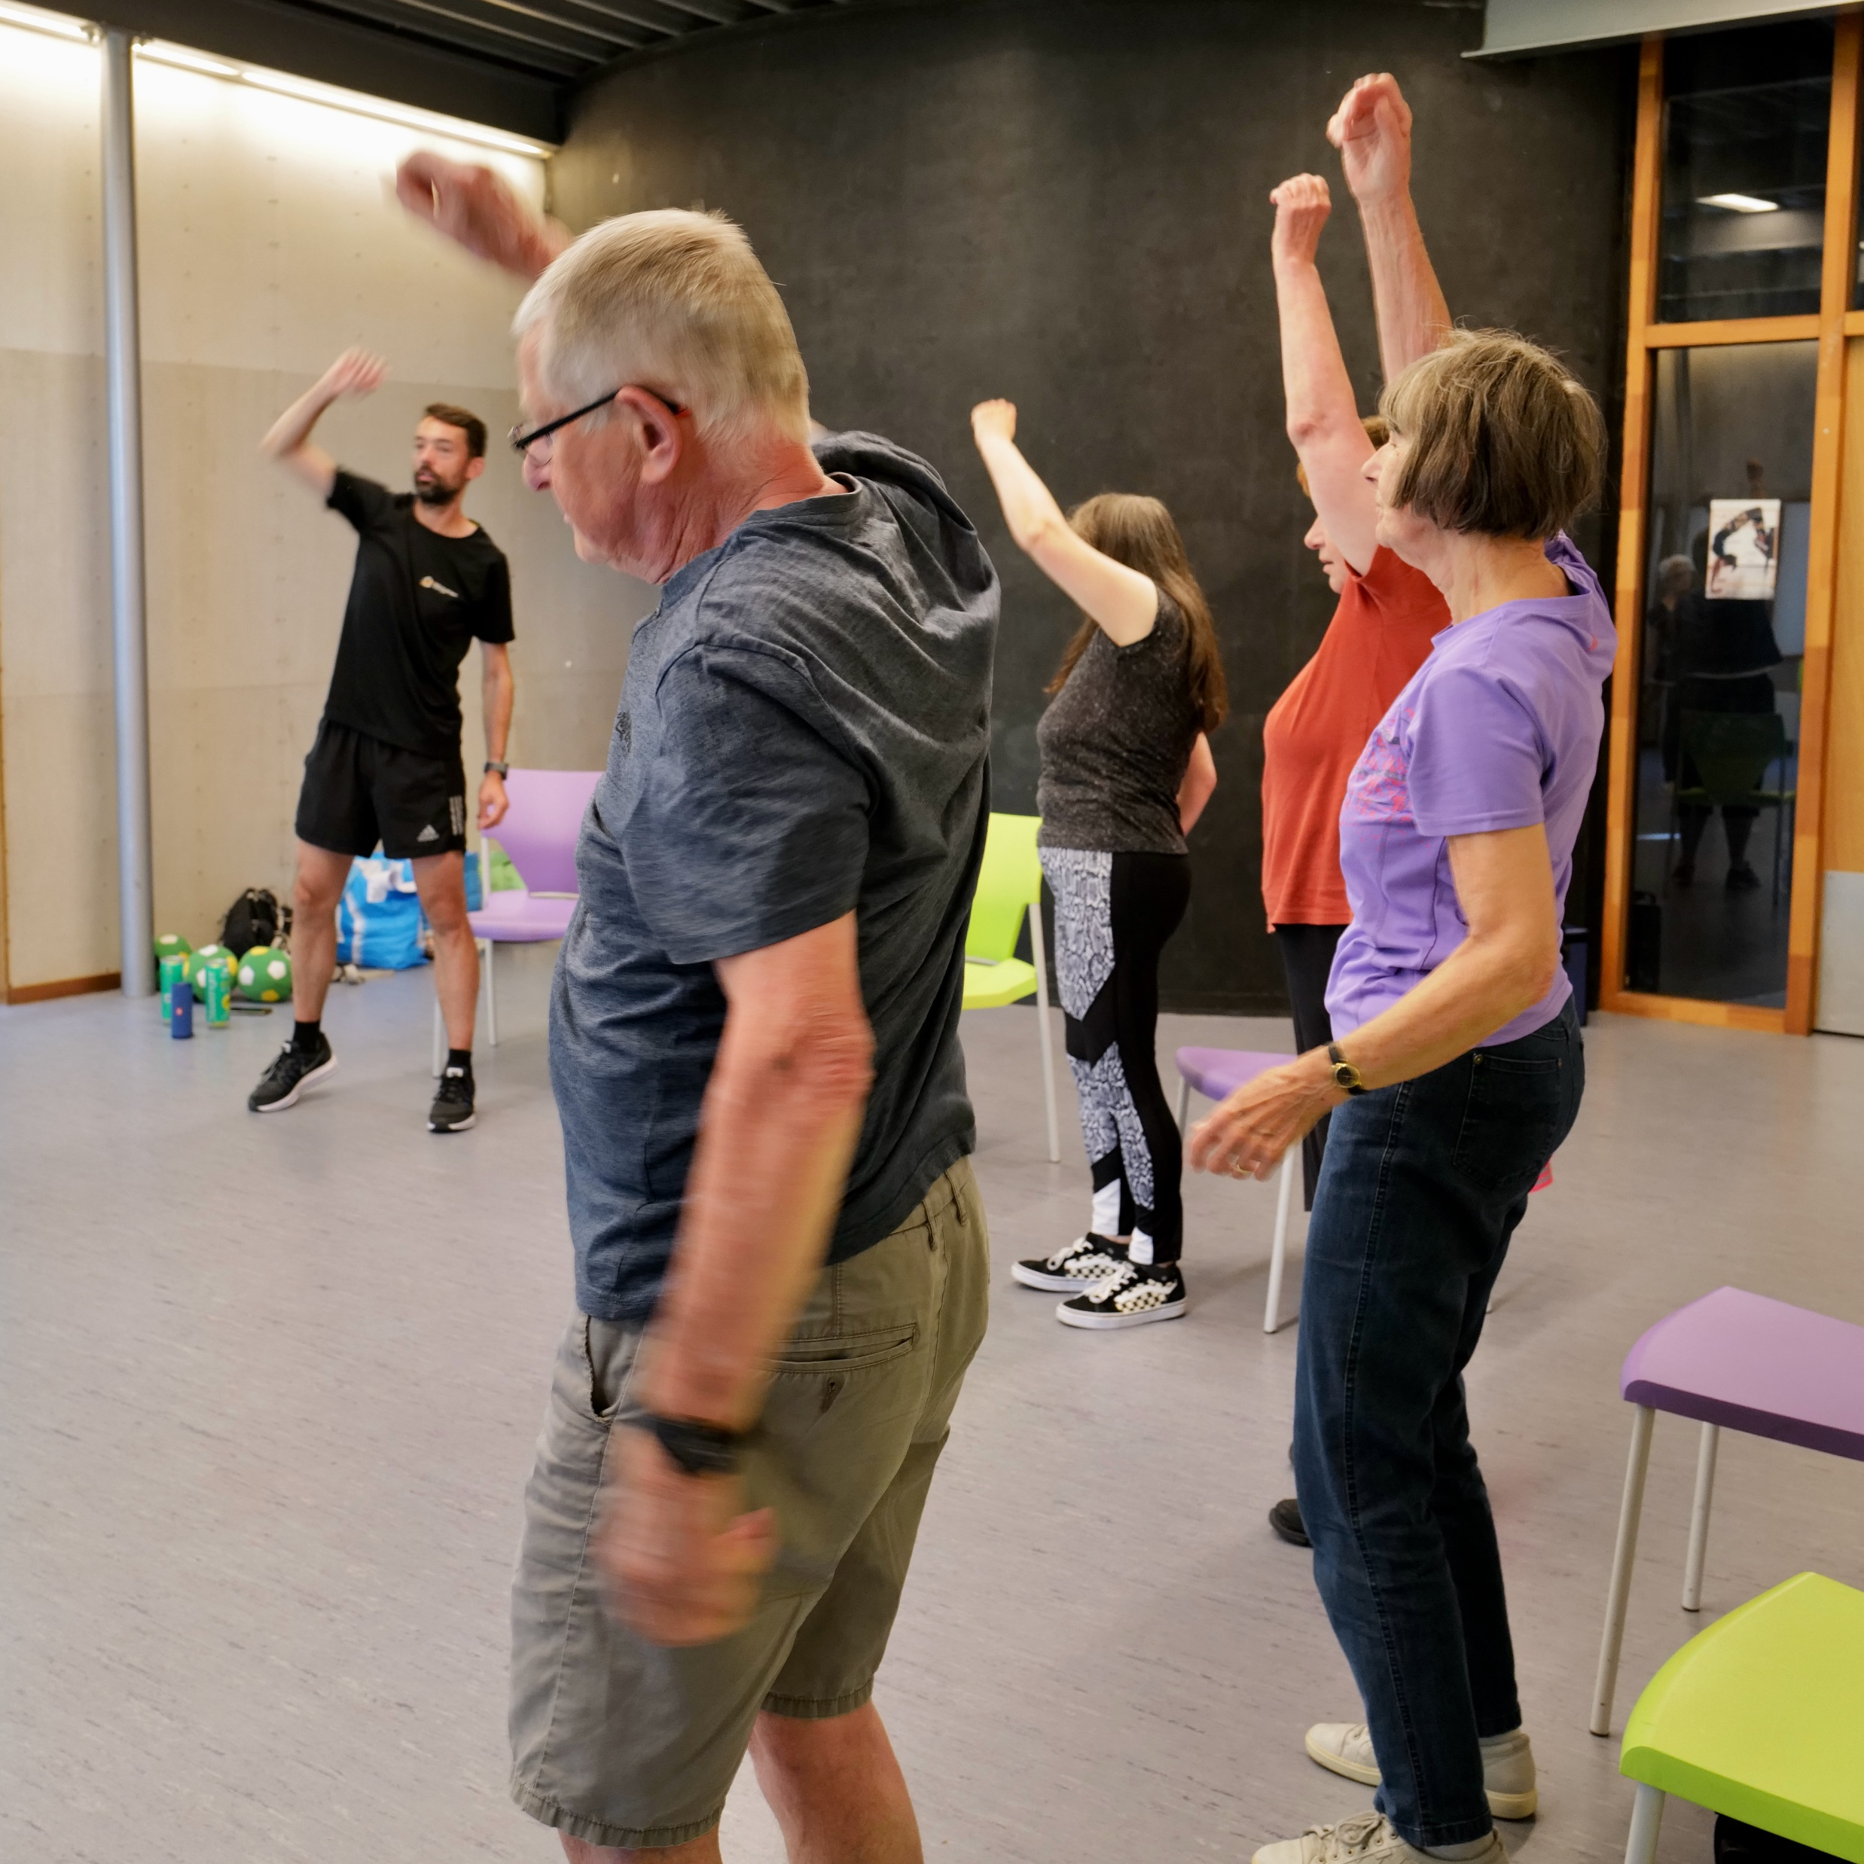
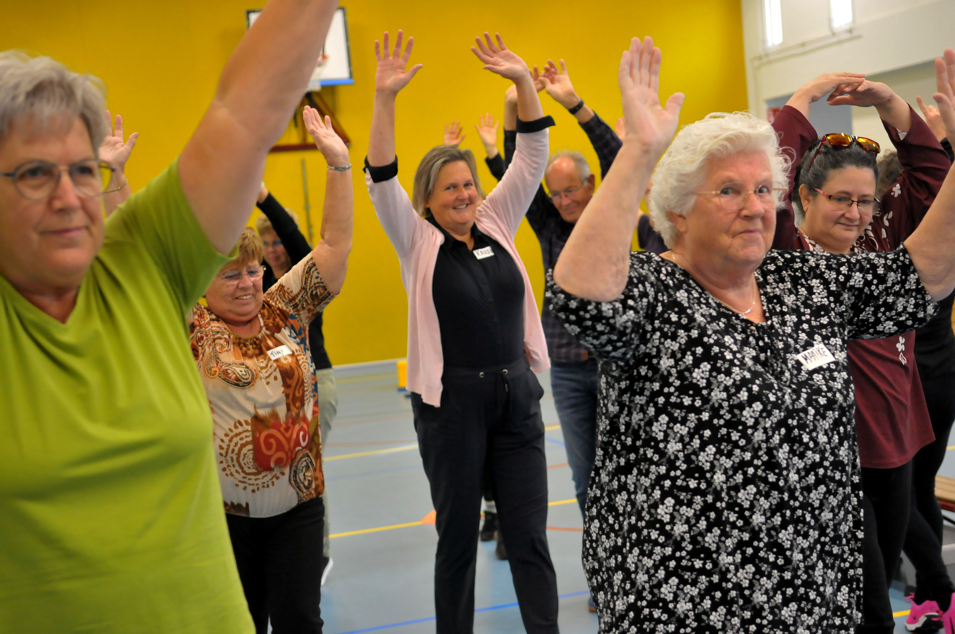
Zelfstandig en zeker op de been met de cursus In Balans
Ook als u ouder wordt, wilt u zelfstandig de dagelijkse dingen kunnen blijven doen. Juist daarom is het belangrijk dat u zich veilig en vertrouwd voelt met uw lichaam. Met het beweegprogramma In Balans verbetert u uw spierkracht en evenwicht. De kans om te vallen wordt daarmee kleiner. Bovendien leert u nieuwe mensen kennen in uw wijk en verbetert uw algehele conditie, zodat u langer de dagelijkse dingen kunt blijven doen, zoals boodschappen en bezoekjes aan familie
Praktische informatie
en oefeningen
In Balans is een groepstraining en wordt gegeven door een docent uit uw regio. De cursus duurt 12 weken en bestaat uit:
1 informatiebijeenkomst
2 cursusbijeenkomsten
10 weken trainingsbijeenkomsten 2x per week een training van een uur
“Door de cursus ben ik stabieler geworden en durf ik weer met vertrouwen te bewegen.”
De cursusbijeenkomsten bestaan uit handige oefeningen, tests en informatie over bewegen en evenwicht. Tijdens de trainingsweken voert u praktische oefeningen uit op uw eigen niveau. Deze oefeningen zijn gebaseerd op de principes van Tai Chi en zijn erop gericht om uw evenwicht en spierkracht te verbeteren. De trainer geeft u ook tips om hier thuis aan te werken.
Deskundige begeleiding en handig cursusboek.
Een deskundige docent geeft de cursus In Balans. Deze professional is speciaal getraind om de cursus te geven. De docent zal u op uw eigen niveau begeleiden. In het cursusboek kunt u de behandelde onderwerpen rustig nalezen. Alle oefeningen staan hierin duidelijk beschreven en worden in beeld gebracht met foto’s. Zo kunt u tijdens de cursusperiode de opdrachten thuis uitvoeren en na de cursusperiode de oefeningen gemakkelijk terugzien.

